Slide 1
Клуб «ПОДВАЛ № 1»
232-й вечер
«От Цы и дети»
Михаил Вяткин
«Маша целуется с облаками»
2023 - ноябрь

Slide 2
Написанное русскими буквами слово
Цы
имеет несколько соответствий
в китайском языке.
Одно из них мне кажется очень важным для нас

Slide 3
В даосском учении говорится, что имеются три сокровища
Первое сокровище — Цы
Второе сокровище — Цзянь
Третье сокровище — Бугань вэй тянься сянь
Три сокровища впервые упомянуты в трактате
«Дао Дэ Цзин», в 67 главе
См. Википедия - "Три сокровища (даосизм)"

Slide 4
Перевод Ян Хин Шуна
Я имею три сокровища, которыми дорожу:
первое – это человеколюбие,
второе – бережливость,
а третье состоит в том,
что я не смею быть впереди других.

Slide 5
Перевод Игоря Бурдонова
Глазами сердца увидел я три драгоценности силы Дэ.
Первая называется
    "просто люби людей".
Вторая называется
    "держись середины".
Третья называется
      "не стремись быть впереди других".

Slide 6
Перевод Владимира Малявина
Есть у меня три сокровища, я бережно их храню:
Первое – это любовь,
Второе – бережливость,
  Третье – нежелание быть первым в мире.

Slide 7
Название нашего вечера могло бы быть таким
«От любви и дети»

Slide 8


Slide 9
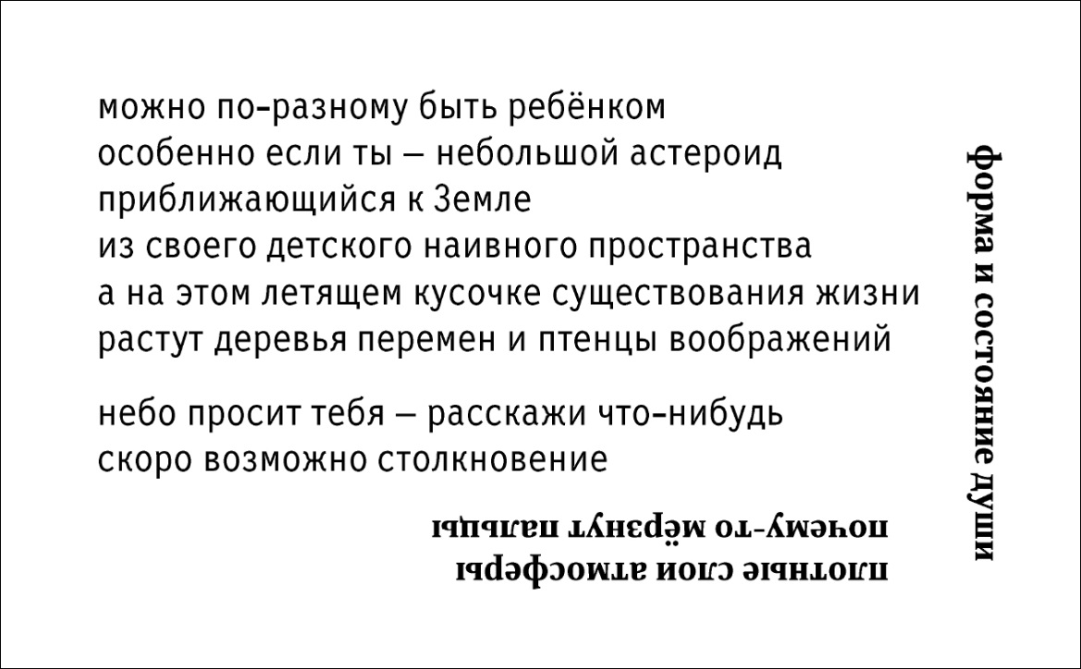

Slide 10


Slide 11
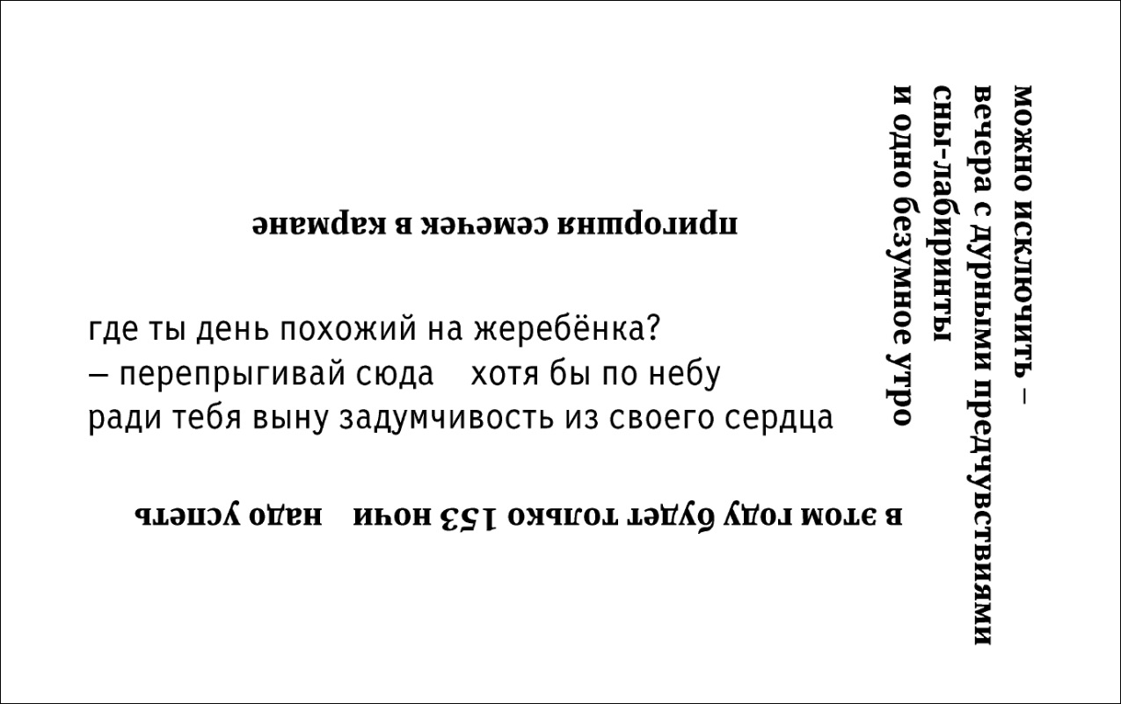

Slide 12
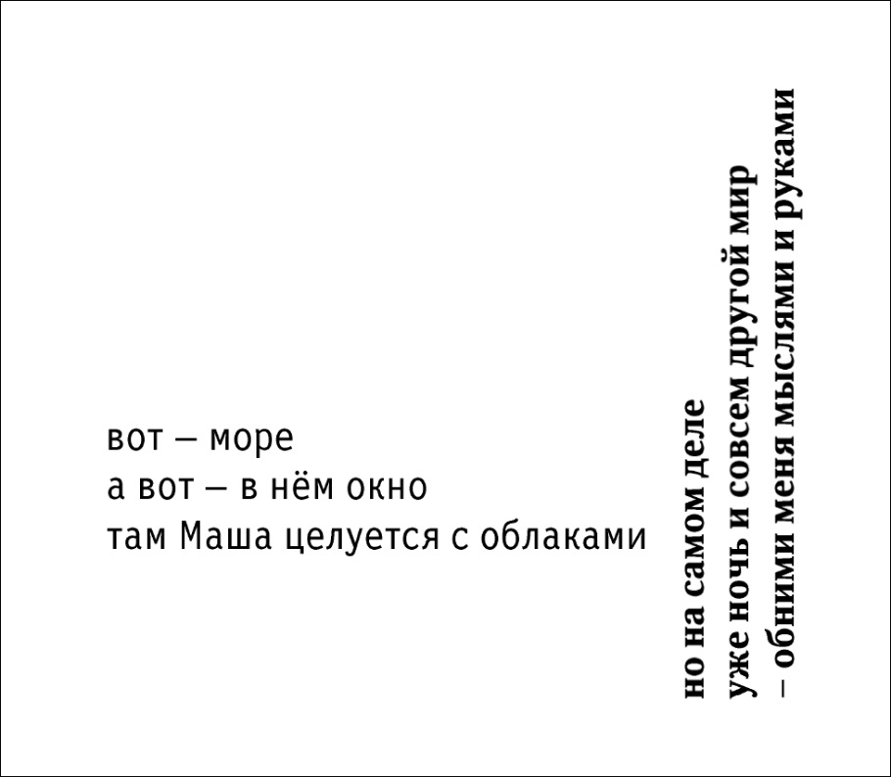

Slide 13
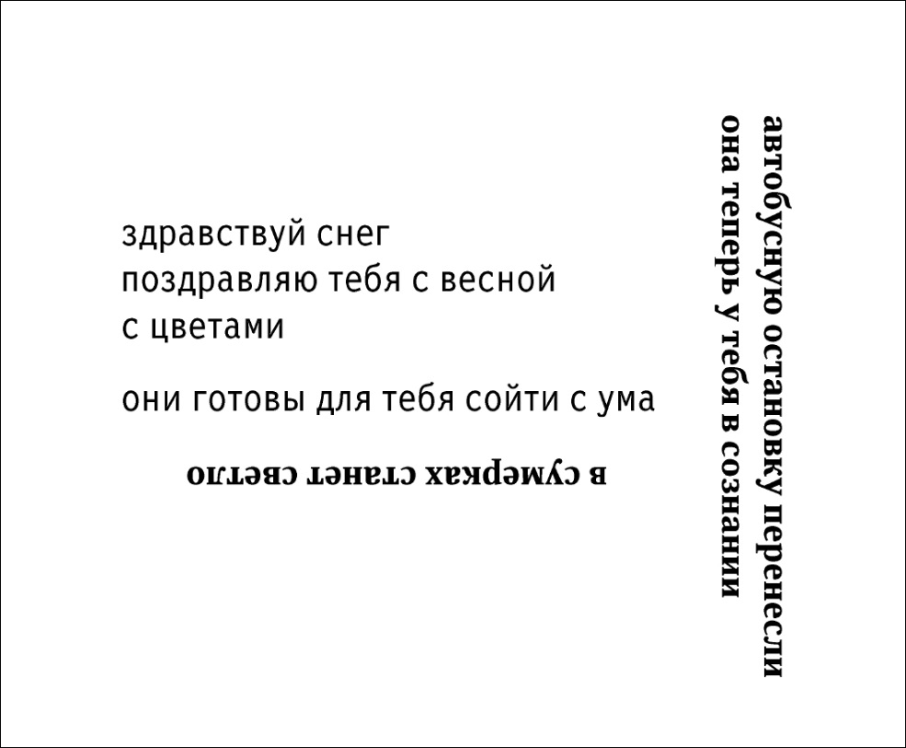

Slide 14
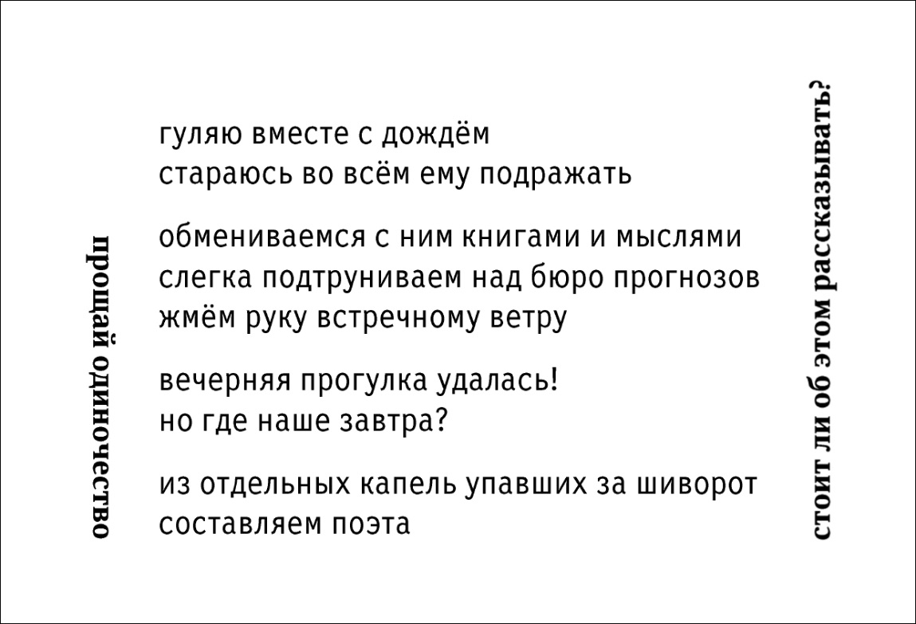

Slide 15
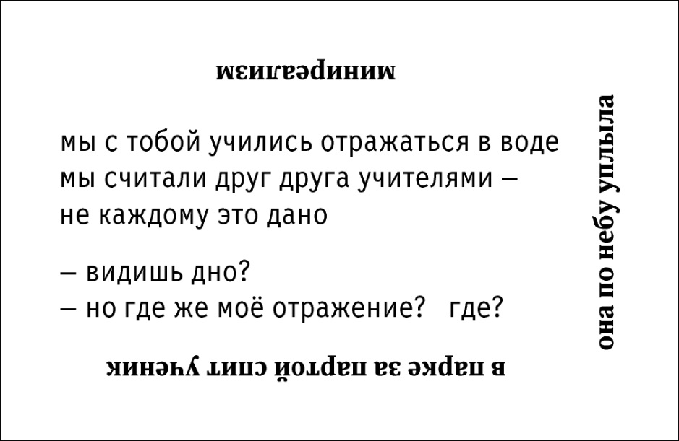

Slide 16
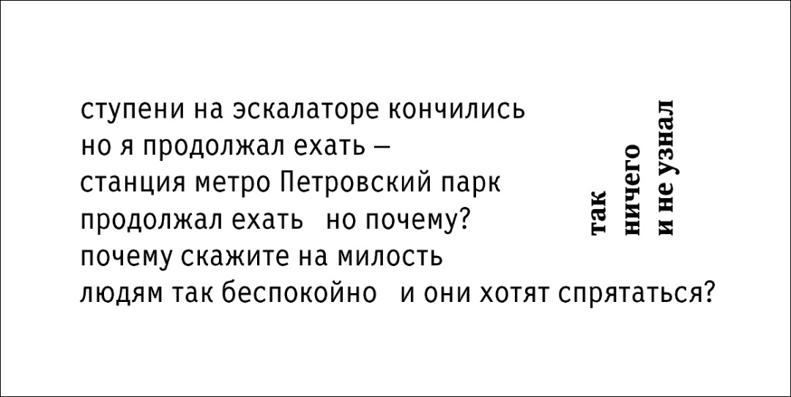

Slide 17
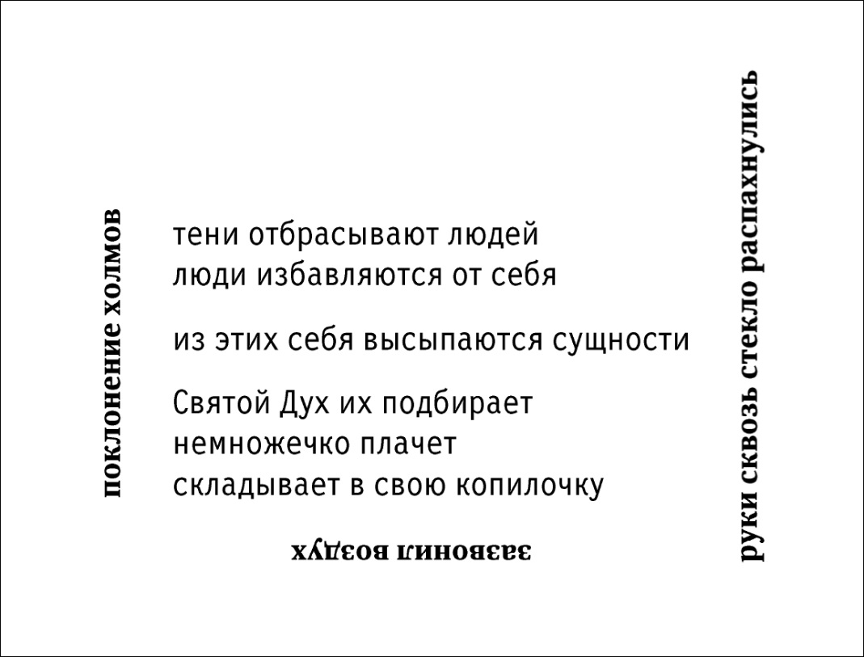

Slide 18


